Slide 1
操作系统
Operating System
L1. 弱弱的问：什么
是操作系统?
OS, What?

Slide 2
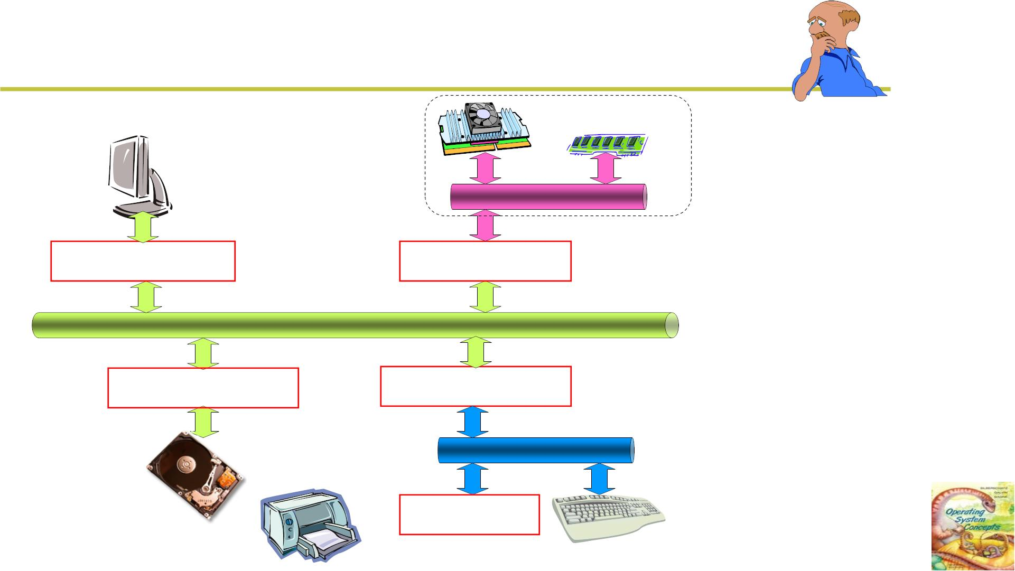
先给大家看副图
这是什么?
CPU-内存总线
图形控制器
总线控制器
PCI总线
IDE控制器
扩展总线接口
扩展总线
并行口
Operating System
- 2 -

Slide 3
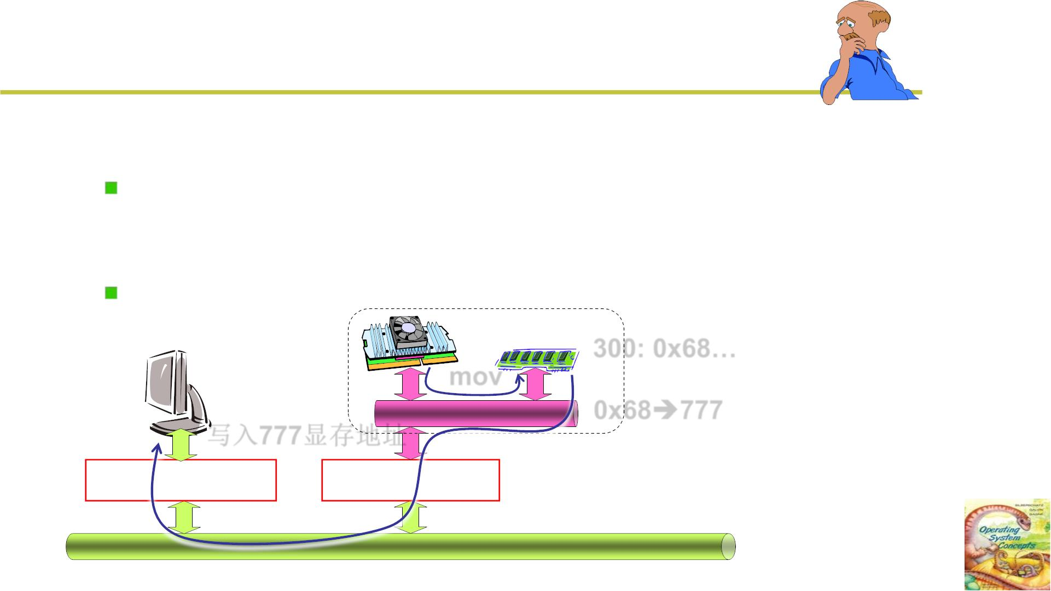
是计算机
■ 对就是计算机，是我们专业吃饭的家伙啊
用一句话说一说计算机
用计算机帮助人们解决一些实际问题
专业要干什么?
计算机有了那就解决这个问题吧：屏幕上输出“hello!”
300: 0x68…
mov
0x6 ➔777
写入77 显存地址
存总线
图
PCI总线
Operating System
- 3 -

Slide 4

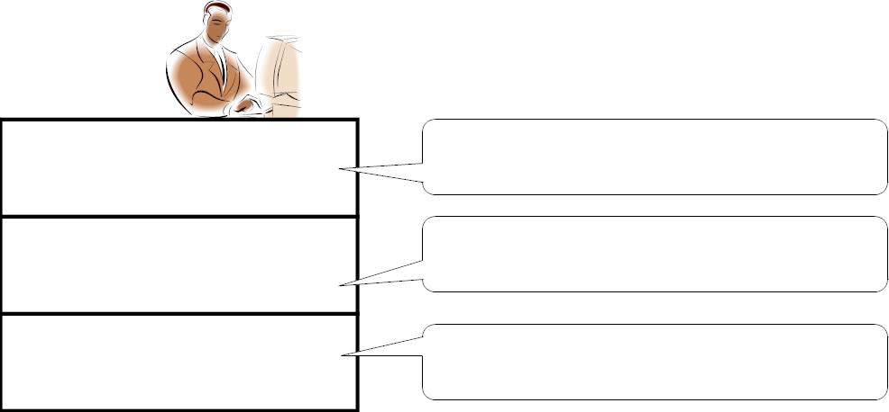
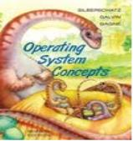
是计算机，更确切的说是计算机硬件
■ 这个东西是计算机硬件，有人戏称为裸机
看来需要给计算机硬件穿上衣服啊！
printf(“hello!”)
应用软件
Word，Matlab…
操作系统
Windows，Linux…
计算机硬件
CPU、内存、显存…
在穿上了衣服的计算机上再次：屏幕上输出
“hello!”
Operating System
- 4 -

Slide 5
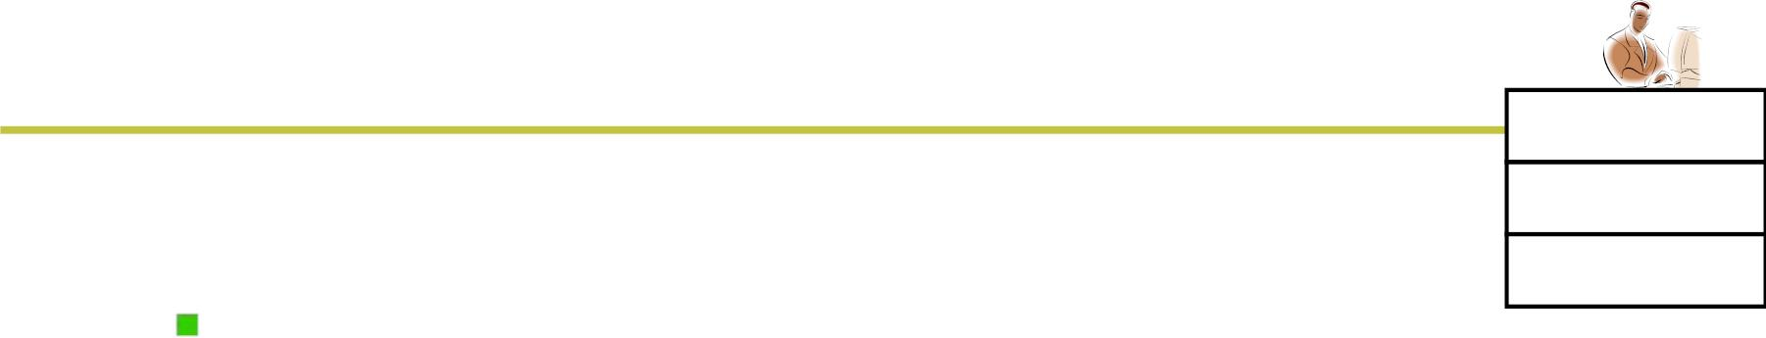



什么是操作系统?
应用软件
操作系统
■ 是计算机硬件和应用之间的一层软件
方便我们使用硬件，如使用显存…
计算机硬件
高效的使用硬件，如开多个终端(窗口)
再次思考printf(“hello!”)?
■ 管理哪些硬件
CPU管理
内存管理
网络管理
终端管理
电源管理
磁盘管理
多核管理
文件管理
Operating System
- 5 -

Slide 6
操作系统课，我们要学什么?
Operating System
- 6 -

Slide 7
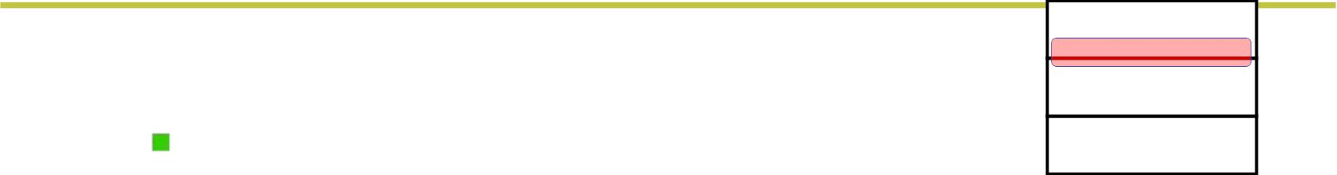
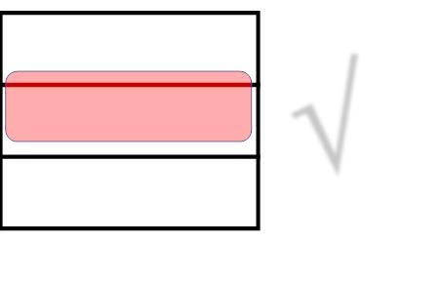
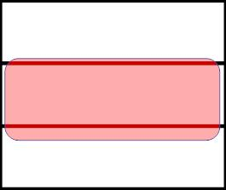
学习操作系统可以有很多层次
应用软件
操作系统
■ 从应用软件出发“探到操作系统”
集中在使用计算机的接口上
计算机硬件
使用显示器：printf；使用CPU：fork，使用文件：open、read…
■ 从应用软件出发“进入操作系统”
应用软件
√
操作系统
一段文字是如何写到磁盘上的…
计算机硬件
■ 从硬件出发“设计并实现操作系统”
给你一个板子，配一个操作系统…
应用软件
操作系统
计算机硬件
Operating System
- 7 -

Slide 8
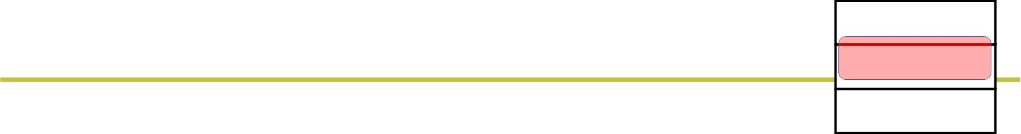



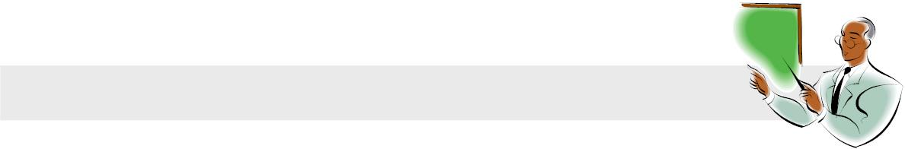
我们的课程目标
能改操作系统…
应用软件
操作系统
■ 进入操作系统
计算机硬件
改CPU管理
改屏幕输出
能理解真实操作系统的运转！
printf(“hello”)到底怎么回事
能在真实的基本操作系统上动手实践！
改系统接口
改内存管理
能自己动手才是真正学会了…
■ 为什么要这样干?
学生：我们要成为掌握计算机关键技术的工程师
老师所做的一切应该围绕学生展开!
Operating System
- 8 -

Slide 9
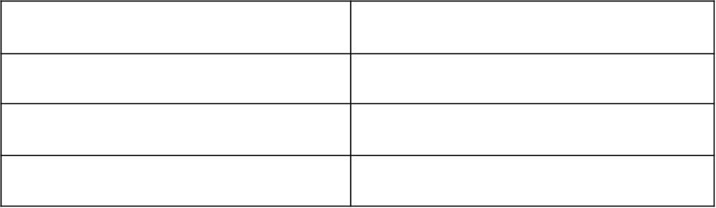
别的学生在干什么?
应用软件
操作系统
■ 我们的学生是要出去和别人竞争的…
计算机硬件
别人已经掌握了SVD(奇异值分解)及其应用，我们还在抠高斯消元法来解方程
高斯消元法：1800年左右
SVD：1960-2000，目前正应用到很多领域中！
■ 斯坦福怎么学操作系统，CMU呢?
实验一：扩展线程
实现线程调度
实验二：实现系统调用
实验三：实现虚存管理
实验四：扩展文件系统
将整个接口剥掉，添加
扩展实现内存管理
扩展实现一个文件管理
Operating System
- 9 -

Slide 10

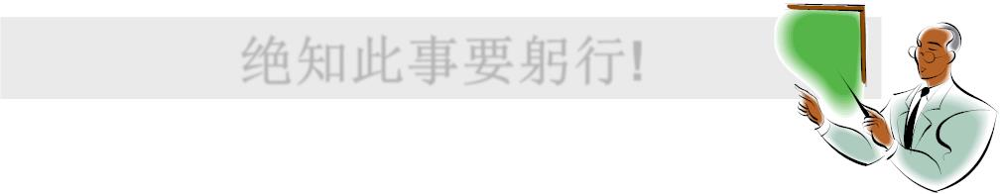
动手实践一个真实的操作系统
■ 套用Stanford操作系统课程中的一句话:
“Learn OS concepts
by coding them!”
我们打开操作系统这个“黑盒子”
在我们的课程中有大量的代码，在原理和代码之间频繁切换
我们的8个实验很复杂、很难调、很揪心啊…
绝知此事要躬行!
Operating System
- 10 -

